Slide 1
このテンプレートはA4サイズ(297㎜×210㎜）の
印刷物を作る為のテンプレートです。
ご利用にあたっては「ご利用ガイド」をお読みください。
POINT1
テンプレートのサイズは黒の枠
(303㎜×216㎜）で
作成しています。
POINT2
印刷物の仕上がりサイズは赤の枠(297㎜×210㎜）で
作成しています。
POINT３
文字・イラスト・写真の絵柄等、
仕上がりで切れてはいけない部分は
青の枠（293㎜×206㎜）の中に収めてください。

Slide 2


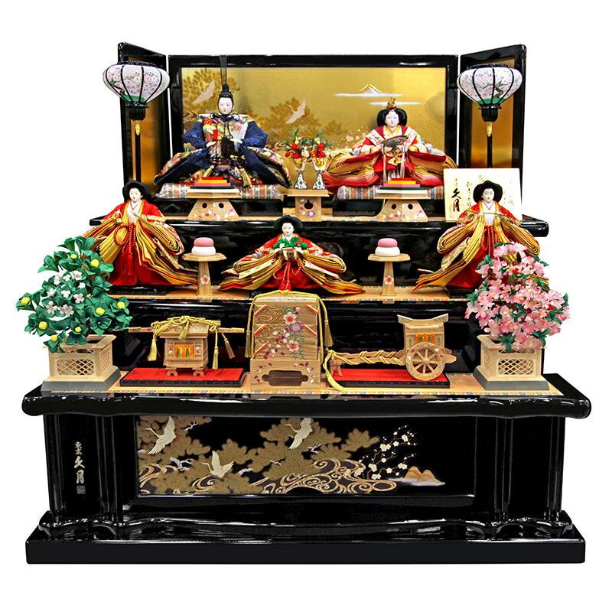

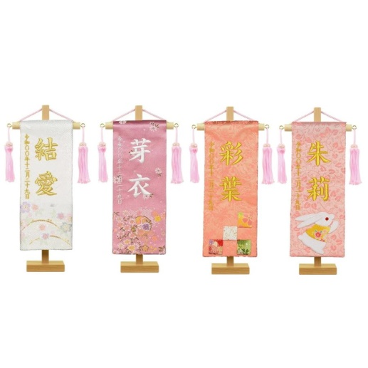

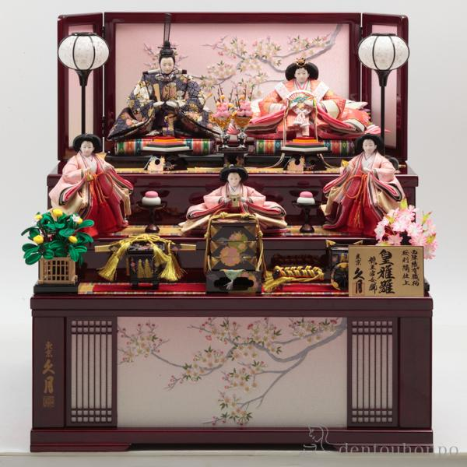
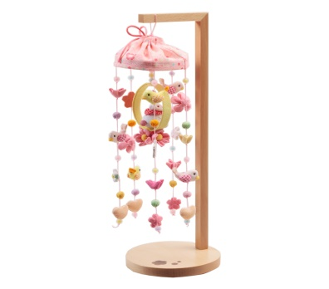
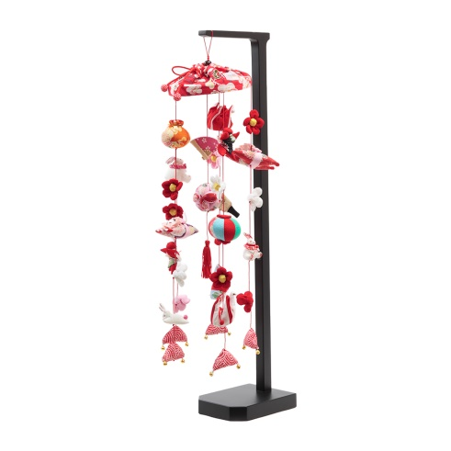
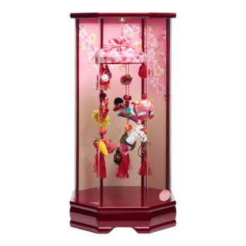

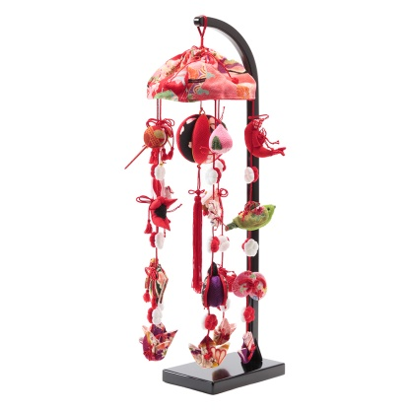
早
雛人形販売会
三段飾
期
11/19
まで
写真を
入れてください
写真を
入れてください
時間をかけてじっくり選べる
親王飾
写真を
入れてくさい
写真を
入れてください
写真を
入れてください
三段収納飾
名前旗
年内限定 特別割引！
収納飾
吊るし雛
写真を
入れてください
写真を
入れてください
写真を
入れてください
ｹｰｽ入飾
特徴
3
ご予約・お問い合わせはお気軽にどうぞ
早期販売限定！特別割引！
通常価格より更に
５％割引 早い方がお得！
各種ｸﾚｼﾞｯﾄお使いいただけます
㈱阿部玩具
住所 山形市流通ｾﾝﾀｰ1-6-3 電話 023-633-3121
営業時間 9：30～17：30

Slide 3

雛人形販売会
早
期
11/19
まで
木目込人形
久月
ほのかシリーズ
三段飾
人形作家 柴田 家千代
人形作家 清水 久遊
親王飾
名前旗
ｹｰｽ入飾
特徴
3
ご予約・お問い合わせはお気軽にどうぞ
お買上のお客様
ご成約プレゼント
各種ｸﾚｼﾞｯﾄお使いいただけます
㈱阿部玩具
住所 山形市流通ｾﾝﾀｰ1-6-3 電話 023-633-3121
１０万円以上
ご購入で
営業時間 9：30～17：30

